Slide 1








Diagnostika a léčba funkční zácpy v ambulanci –aktuální postup
MUD.Eva Faltusová FEAPU
Klinika Dětské Chirurgie a traumatologie FTN Krč
Urologická klinika VFN
Medicina Plus

Slide 2
Funkční zácpa- Definice
Dle ROME IV. 2016 -typy
Dle ROME IV. 2016 -definice
– Funkční
-Anatomická
-Abnormální pohyblivost střev(neurointestinální dysplazie)
-Iatrogenní (léky)
-Metabolická (hypokalemie, hyperkalcemie)
-Endokrinní
Od 4 let věku, alespoň 2 příznaky , alespoň 1x za měsíc
-Stolice á 3 dny a méně(2x týdně)
-Zadžování stolice( manévry)
-Anamnesa bolestivé stolice
-Velké množství stolice (až ucpávající WC)
-Přítomnost objemné fekální hmoty v konečníku
-1 a více epizod inkontinence stolice týdně

Slide 3
Funkční zácpa- Definice
Dle Rome V. 2026-typy
Dle Rome V. 2026-definice
Syndrom dráždivého tračníku
Chronická zácpa
Funkční průjem
Funkční nadýmání břicha
Neklasifikované střevní dysfunkce
Opioidy vyvolaná zácpa
2 a více příznaků u 25% a více epizod vyprazdňování
Tlak a obtížné vyprazdňování
Tvrdá stolice (Bristol Typ1-2)
Pocit nedovyprázdnění
Pocit plnosti rekta
Manuální manévry k vyprázdněné
Méně jak 3 stolice týdně

Slide 4
Funkční zácpa-Etiologie
Celosvětově 0,5-32,2%
Evropa 9,6%
Japonsko 20%
Afrika 31,9%
J+S Amerika 10-23%
Dívky i chlapci symetricky
Nejčastější mezi 2-4 rokem věku
Až 60% pacientů je na medikaci
1/3 má obtíže až do dospělosti

Slide 5
Funkční zácpa-ovlivňující faktory
Stabilizace frekvence stolice po 6 měsíci věku
Protektivní faktor –kojení( alespoň 2 týdny)
Umělá mléčná formule-kyselina palmitová + volné mastné kys. Vytváří nerozpustné kalciové komplexy- tvrdší stolice
I jedna traumatická zkušenost (bolest) může spustit zácpu
Přechod na tuhou stravu
Nácvik na nočník
Nedostatek soukromí na toaletě, nepříjemné prostředí
Sexuální zneužívání
Trauma perineální oblasti
Dobrovolné zadržování při hře

Slide 6
Funkční zácpa-Diagnostika
Anamnesa- délka obtíží, frekvence a konzistence, přidružené obtíže
Fyzikální vyšetření- břicho ( hmatná masa)
- oblast sakra, DKK,
-konečník ( tonus a umístění)
-exoftalmus, spadlá víčka, štítná žláza
Dovyšetření – tam kde jsou další příznaky, nereagují na léčbu
Zobrazovací metody- primárně neindikovány

Slide 7
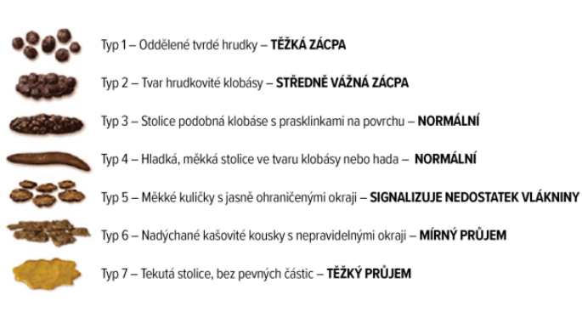
Bristolská škála stolice

Slide 8
Diferenciální diagnostika-Red flags
Vyloučení organických příčin
Pozdní odchod mekonia
Zvětšení břicha
Zvracení s příměsí žluči
Zpomalení růstu
Hlen nebo krev ve stolici
Opožděný neurologický vývoj
Anomální postavení rekta, či anomalie sakrální oblasti
Opakované febrilie či IMC

Slide 9
Dovyšetření
U přidružených příznaků, či nezlepšení po 6 měsících terapie
KO, CRP, hormony štítné žlázy
Zobrazení UZ-rektální diametr
Rektální manometrie

Slide 10
Komplikace
Řitní trhliny
Rektální prolaps
Hemeroidy
Enkopresa

Slide 11
Léčba
Farmakologická
Nefarmakologická
Multidisciplinární přístup
Změna životního stylu

Slide 12
Léčba
Deimpakce (kontroly 3-4 týdny)
Udržovací léčba (kontroly 3-6 měsíců)
Změny životního stylu -Gastrokolický reflex
- Tekutiny
- Vláknina

Slide 13
Léčba -akutní
Polyetylenglykol (Forlax, Makrobalanc)
1-1,5g/kg+6-8dl vody (pít 3 hodiny)
Klystýr, či glycerinové čípky ne (pouze když dominuje bolest)

Slide 14
Léčba -udržovací
Osmotická projímadla -Polyetylenglykol 0,2-0,8g/kg/D
- Lactulosa 1-3ml/kg/D
Změkčovače stolice - minerální oleje 1-3ml/kg/D
Stimulační projímadla (po dobu méně jak 30dní)
-Senna 2,5-7,5ml/kg/D
-Bisocodyl 5-10mg/D
Ne u kojenců

Slide 15
Probiotika, Prebiotika
Probiotika-bakterie tvořící střevní mikrobiom
- není prokázán účinek
Prebiotika- nestravitelné sacharidy sloužící jako živiny pro
gastrointestinální mikrobiom
- změkčení stolice ano, zvýšení frekvencí stolice ne

Slide 16
Nefarmakologická léčba
Tekutiny – u kojenců šťávy bohaté na sorbitol (jablko, švestka, hruška) 1-3ml/kg do 30-60ml vody
Vláknina-5x porce ovoce či zelenina/D
- nad 2 roky (věk+5-10g/D)
- 1-3roky 10g
- 4-10let 14-16g
- 11-14 let 19g
Fyzická aktivita
Kojení do 2 let věku

Slide 17
Nefarmakologická léčba
Kojenci – masáže břicha, bederní oblasti, reflexní body
BFB (pocit plného kolo, zlepše koordinace pánevního dna)
Kegalovy cviky (podpoří koordinaci a cílenou relaxaci)
Neuromodulace (aktivace parasympatického nervového systému –aktivace peristaltiky)

Slide 18
Shrnutí
Častý výskyt (3% konzultací PL, 10% Gastroenterologie)
25% zůstává do dospělosti
60% pacientů nedodržuje doporučenou léčbu
Postup –Deimpakce, udržovací léčba, informace, změny životního stylu

Slide 19
Děkuji za pozornost

